Slide 1
U-pick
Sistema de recomendación de Universidades Españolas
Data Engineer: Daniel Carmona
Data Analyst: César Agulló (Team Leader)
Data Scientist: Christina Araujo
Grupo CDC
Big Data Course

Slide 2
Agenda
Motivación
Aplicaciones
Proceso
Producto Final

Slide 3

Motivación
Simplificación del proceso de elección.
Aumento de la satisfacción estudiantil
Reducción de tasas de abandono
Acceso a información relevante y actualizada
Ahorro de tiempo y recursos
Mejora en el ámbito académico del país

Slide 4
Objetivos:
Crear un sistema de recomendación
Crear un algoritmo de afinidad
Ofrecer asesoramiento académico y profesional

Slide 5
Aplicaciones:
Proporcionar una lista de universidades en función de su perfil, preferencias y requisitos.
Comparativa entre universidades
Estadísticas y análisis

Slide 6
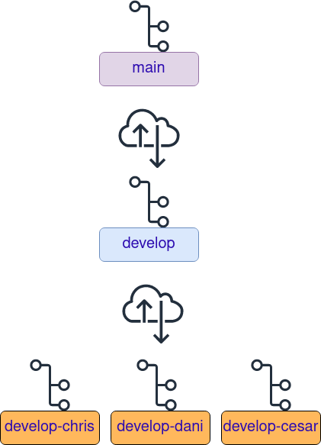
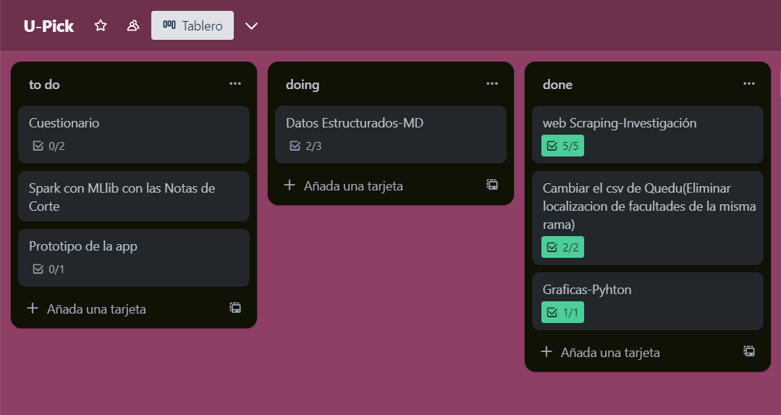
Metodología:

Slide 7





Proceso
Investigación
Ingesta
Procesamiento
visualización

Slide 8






Investigación
Fuente de datos utilizados:
Datos estructurados: INE, Datos del Gobierno de España, Scientific Index, QEDU.
Datos no estructurados: Tweets
Métodos de recolección:
Web Scraping
Python
Desafíos:
No poder adquirir tweets reales
Estructuración de los datos

Slide 9
Investigación
Fuente de datos utilizados:
Datos estructurados: INE, Datos del Gobierno de España, Scientific Index, QEDU.
Datos no estructurados: Tweets
Métodos de recolección:
Web Scraping
Python
Desafíos:
No poder adquirir tweets reales
Estructuración de los datos

Slide 10



Ingesta – datos estructurados
Herramientas de almacenamiento:
MariaDB
Hive

Slide 11





Ingesta – datos no estructurados
Herramientas de almacenamiento:
Python
Flume
Hadoop
Pig
Crontab
Hive

Slide 12


Procesamiento
Análisis de sentimientos

Slide 13



Procesamiento
Sistema de recomendación

Slide 14
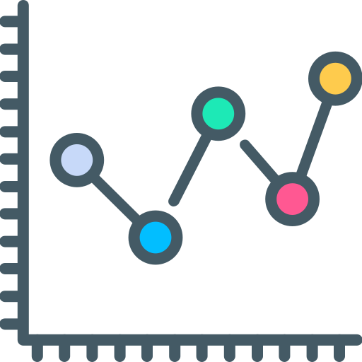
Procesamiento
Predicción de nota de corte
11,5

Slide 15
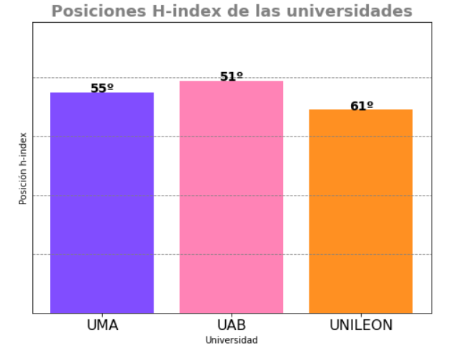
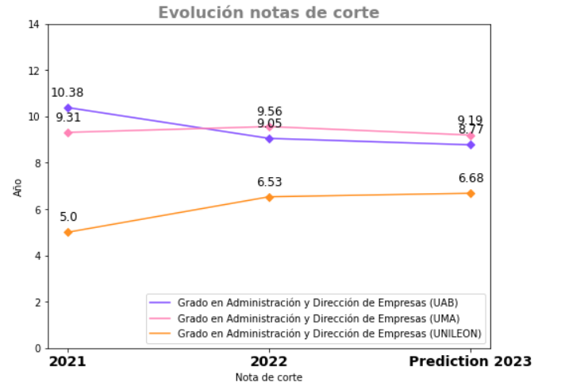
Visualización

Slide 16
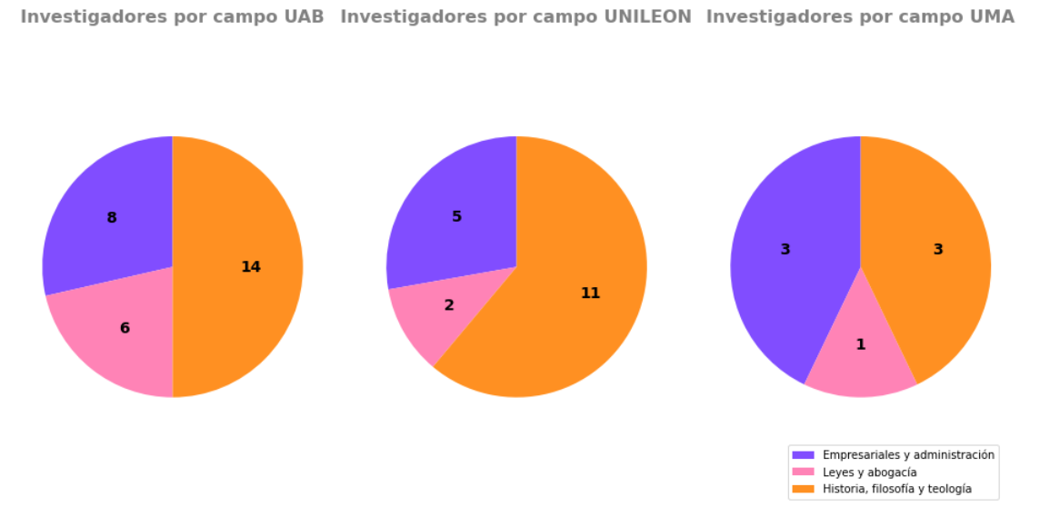
Visualización

Slide 17
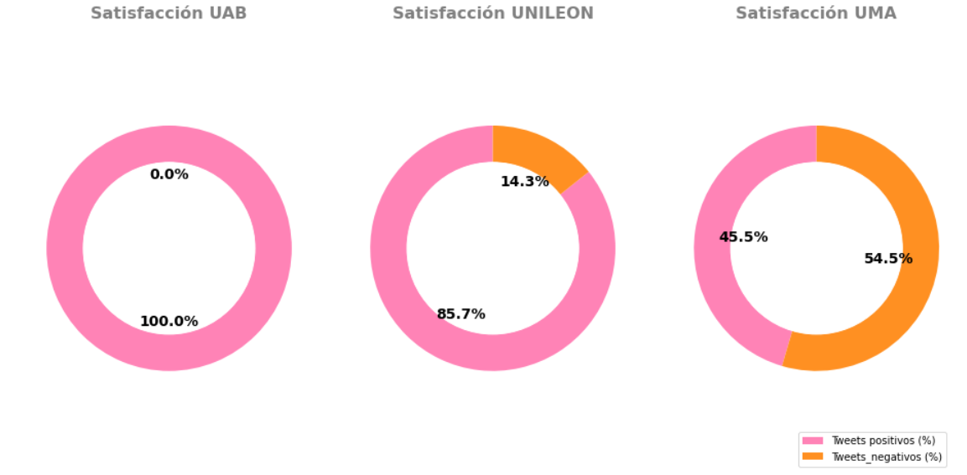
Visualización

Slide 18
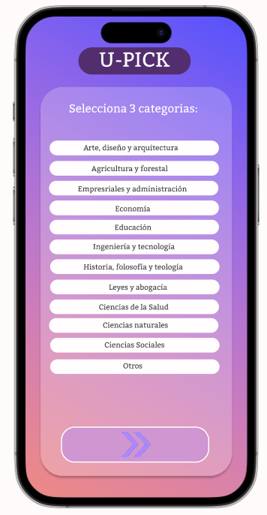
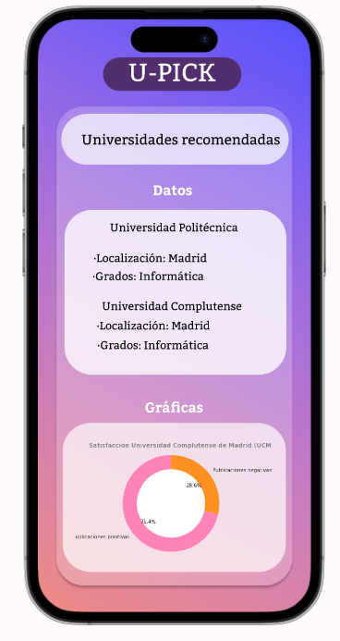
Producto
Prototipo desarrollado con Figma.

Slide 19


Gracias!

